Slide 1
KHAI PHÁ DỮ LIỆU
Trường Đại học Nha Trang
Khoa Công nghệ thông tin
Bộ môn Hệ thống thông tin
Giáo viên: TS.Nguyễn Khắc Cường

Slide 2
CHỦ ĐỀ 4
PHÂN LỚP
(Neural network
Deep learning
Convolutional Neural Network)
THỰC HÀNH

Slide 3
Thực hành ANN, DL, CNN
Giới thiệu
Các learning model của ANN, DL, CNN đã được trình bày ở góc độ nguyên lý
Các nguyên lý đó được cài đặt bằng các công cụ toán học khá phức tạp và trừu tượng
Việc thực hành giúp cho
Hiểu các lý thuyết rõ hơn
Hiểu tác động của từng công đoạn “học” của leaning model đến kết quả học được
Hiểu được cách tự thiết kế các learning model khác nhau
Khảo sát được các kết quả học được khác nhau từ cùng một training data thông qua việc điều chỉnh các tham số “học”
Đánh giá được độ tốt của từng learning model

Slide 4
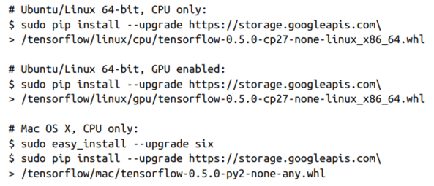
Thực hành ANN, DL, CNN
TensorFlow
Thư viện phần mềm mã nguồn mở
Phát hành bởi Google
Giúp lập trình để thiết kế, xây dựng và tiến hành huấn luyện các learning model một cách thuận tiện
Cài đặt TensorFlow
Có nhiều kịch bản để cài đặt tùy thuộc vào cấu hình của từng hệ thống
Ví dụ

Slide 5
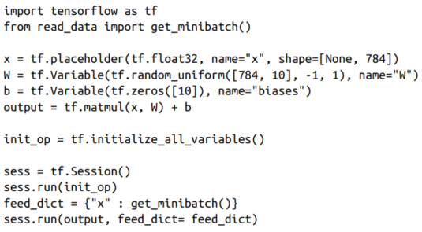
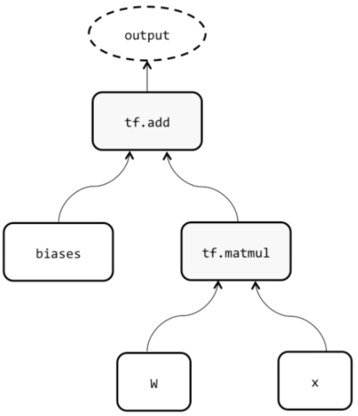
Thực hành ANN, DL, CNN
Sessions trong TensorFlow
TensorFlow thực hiện các tính toán sử dụng graph tính toán
Dùng session để tương tác với graph tính toán này
Ví dụ: codes thực hiện khởi tạo graph, khởi tạo các biến cần thiết, chạy tính toán trên graph

Slide 6
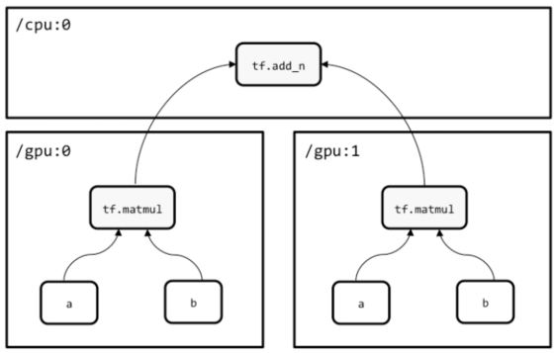
Thực hành ANN, DL, CNN
Quản lý learning model trên các bộ xử lý

Slide 7
Thực hành ANN, DL, CNN
Các bước cơ bản thực hiện thiết kế learning model:
inference: tạo một phân bố xác suất để tìm cách xác định nhãn đầu ra cho data đầu vào
loss: tính giá trị của error function
training: tính toán gradient của các tham số mô hình và cập nhật mô hình
evaluate: xác định mức độ hiệu quả của mô hình đã thiết kế

Slide 8
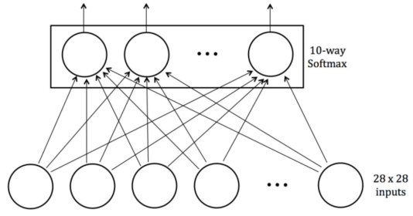
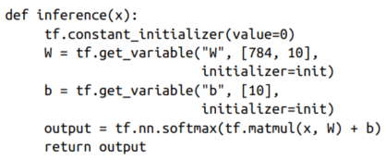
Thực hành ANN, DL, CNN
Ví dụ: Codes thực hiện learning model sau

Slide 9
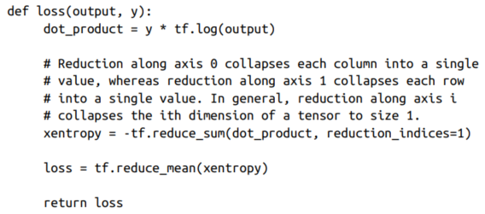
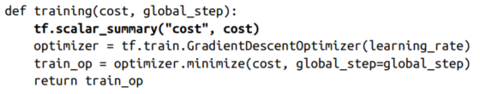
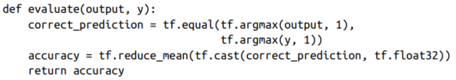
Thực hành ANN, DL, CNN

Slide 10
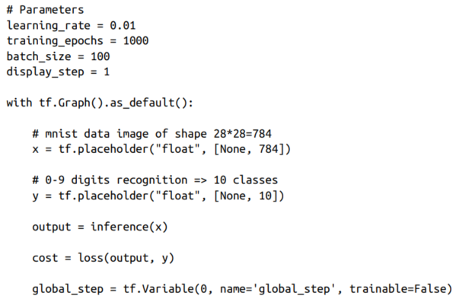
Thực hành ANN, DL, CNN
Ghép các functions trên lại thành codes đầy đủ thực hiện learning model

Slide 11
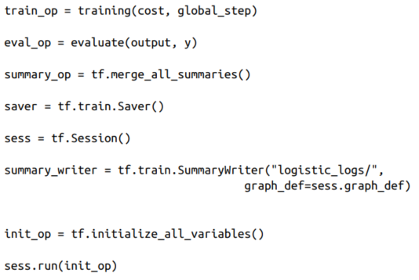
Thực hành ANN, DL, CNN
Ghép các functions trên lại thành codes đầy đủ thực hiện learning model

Slide 12

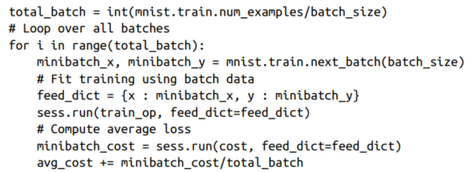
Thực hành ANN, DL, CNN
Ghép các functions trên lại thành codes đầy đủ thực hiện learning model

Slide 13
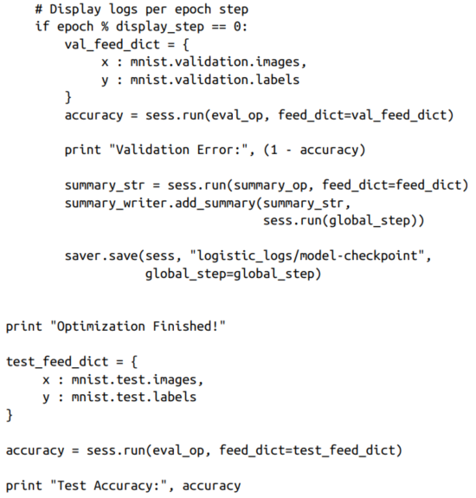
Thực hành ANN, DL, CNN
Ghép các functions trên lại thành codes đầy đủ thực hiện learning model

Slide 14
Thực hành ANN, DL, CNN
Ghép các functions trên lại thành codes đầy đủ thực hiện learning model

Slide 15
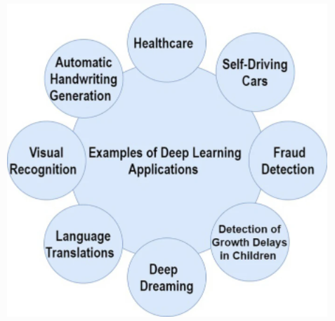
Thực hành ANN, DL, CNN
Các ứng dụng của DL

Slide 16
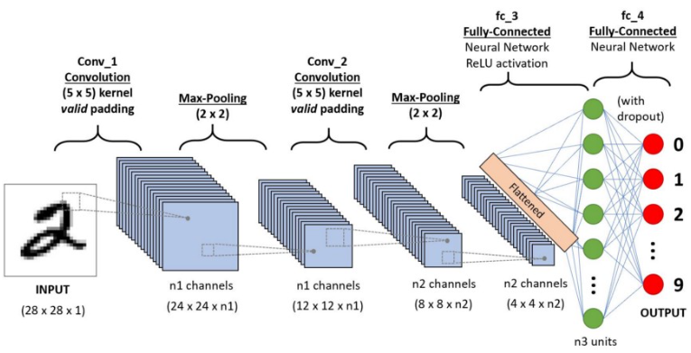
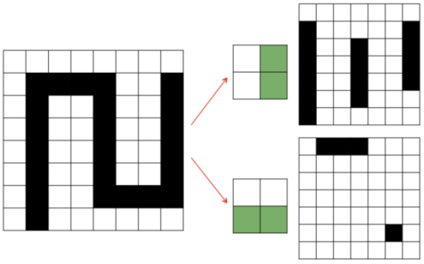
Thực hành ANN, DL, CNN
Nhắc lại cấu trúc cơ bản của CNN

Slide 17
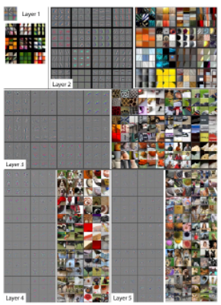
Thực hành ANN, DL, CNN
Tác động của từng layer trong CNN đối với input image → phân rã các đặc trưng để “học”

Slide 18
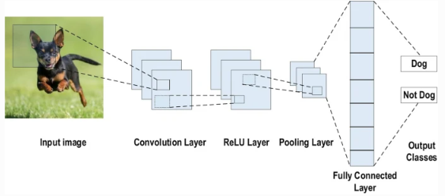
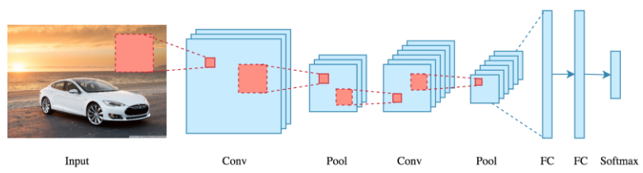
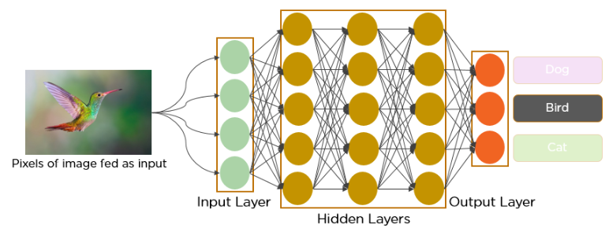
Thực hành ANN, DL, CNN
Một số ứng dụng của CNN

Slide 19
Thực hành ANN, DL, CNN
Một số thiết kế CNN đã đạt thành công cao trong thực tế
LeNet | Inception v2
AlexNet | Inception v3 V4 and Inception-ResNet
ResNet | DenseNet
GoogleNet/InceptionNet | Pyramidal Net
MobileNetV1 | Xception
ZfNet | Channel Boosted CNN using TL
Depth based CNNs | Residual Attention NN
Highway Networks | Attention Based CNNS
Wide ResNet | Feautre-Map based CNNS
VGG | Squeeze and Excitation Networks
PolyNet | Competitive Squeeze and Excitation Networks

Slide 20
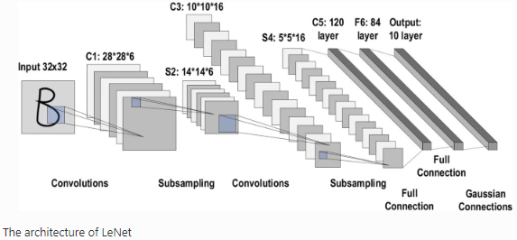
Thực hành ANN, DL, CNN
Một số thiết kế CNN đã đạt thành công cao trong thực tế

Slide 21
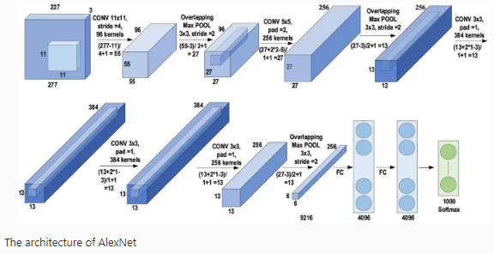
Thực hành ANN, DL, CNN
Một số thiết kế CNN đã đạt thành công cao trong thực tế

Slide 22
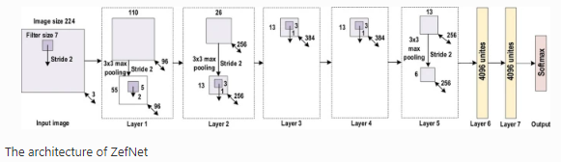
Thực hành ANN, DL, CNN
Một số thiết kế CNN đã đạt thành công cao trong thực tế

Slide 23
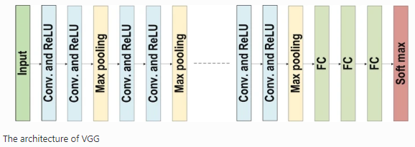
Thực hành ANN, DL, CNN
Một số thiết kế CNN đã đạt thành công cao trong thực tế

Slide 24
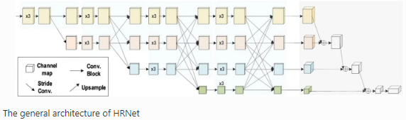
Thực hành ANN, DL, CNN
Một số thiết kế CNN đã đạt thành công cao trong thực tế
. . .

Slide 25

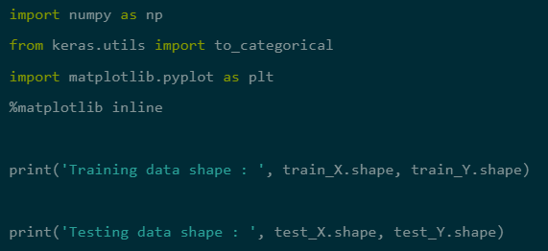
Thực hành ANN, DL, CNN
Một số codes CNN cơ bản
Nạp training data
Phân tích dữ liệu

Slide 26

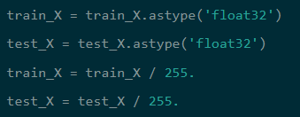
Thực hành ANN, DL, CNN
Một số codes CNN cơ bản
Tiền xử lý dữ liệu

Slide 27
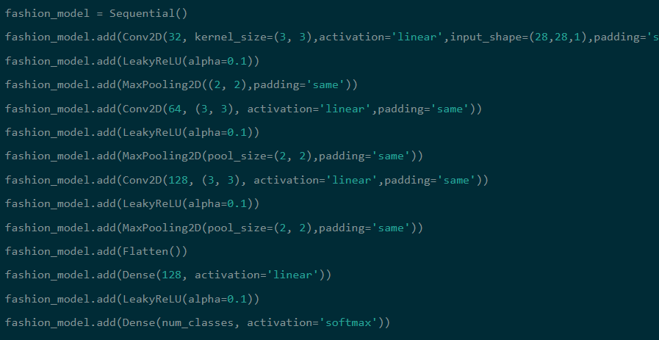
Thực hành ANN, DL, CNN
Một số codes CNN cơ bản
Thiết kế network

Slide 28
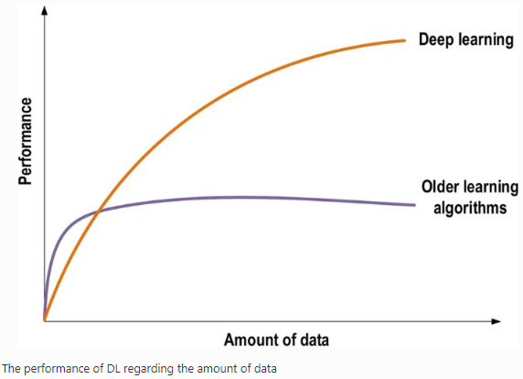
Thực hành ANN, DL, CNN
So sánh năng lực của DL với các learning model khác

Slide 29
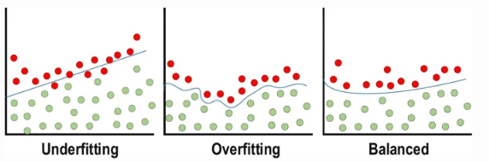
Thực hành ANN, DL, CNN
Vấn đề quan trọng cần quan tâm khi thiết kế learning model

Slide 30
Q / A

